Slide 2
قناة برزنتيشن العلوم للمرحلة الابتدائية
https://t.me/Presentationyosef
أ.يوسف سليمان البلوي

Slide 3
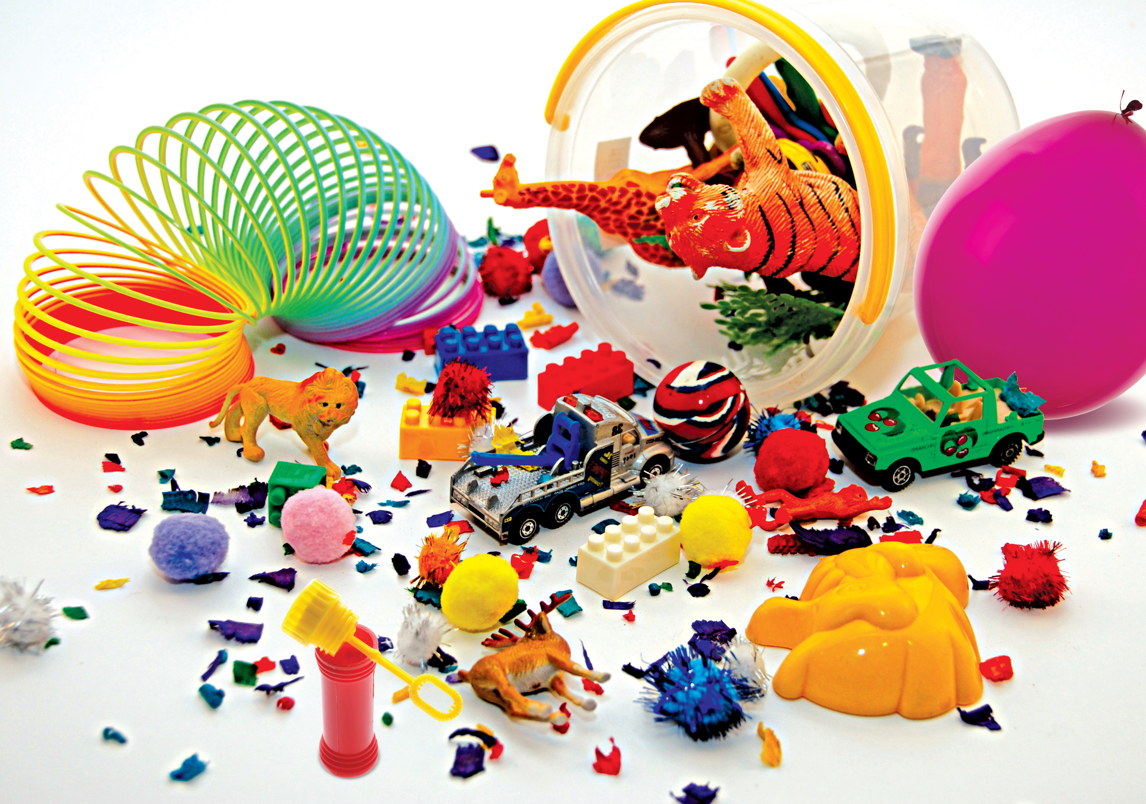
المادة : العلوم
الصف : الأول الابتدائي
الفصل الدراسيّ الثاني
ما الكتلة

Slide 4


مِمَّ تَتَكَوَّنُ الأَشيَاءُ؟
مَا بَعْضُ خَصائِصِ الأَشيَاءِ؟
الدَّرْسُ الأَوَّلُ

Slide 5
الأهداف التعليمية ومخرجات التعلم
يعرف أن جميع الأشياء تتكون من مادة.
يحدد بعض خصائص المادة.

Slide 6


الربط بالدرس السابق
شريط الذكريات

Slide 7


الربط بالدرس السابق
1- عندما أصف شيئا فإِنَّني
أتحدث عن
خصائصه

Slide 8
الربط بالدرس السابق
٢. من صفات المادة
اللون
الحجم
الشكل

Slide 9
الربط بالدرس السابق
٣. تتكون جميع الأَشياء
من ....................... .
مادة

Slide 10
الربط بالدرس السابق
٤. المادة تشغل
......................... معيَّنًا.
مكاناً أو حيزاً

Slide 11
الربط بالدرس السابق
٥. للمادة .............حالات.
ثلاث

Slide 12
الربط بالدرس السابق
٥. للمادة ثلاث حالات هي
صلبة
سائلة
غازية

Slide 13
خصائص المواد
تغذية راجعة
شاهد و تذكر

Slide 14

خصائص المواد

Slide 15
خصائص المواد
مَا الْكُتلَةُ ؟

Slide 16
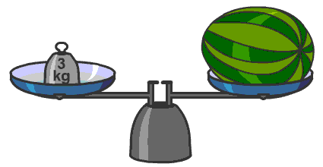
خصائص المواد
مَا الْكُتلَةُ ؟
الكُتلَةُ أيْضاً صِفةٌ للمَادَّةِ .
الكُتلَةُ
هي كِميَّة المَادَّةِ المَوجُودة في الشَّيءِ .

Slide 17
خصائص المواد
شاهد و تحدث
سنشاهد الفيديو التالي

Slide 18

خصائص المواد

Slide 19
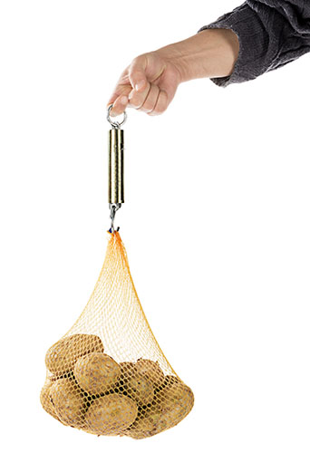
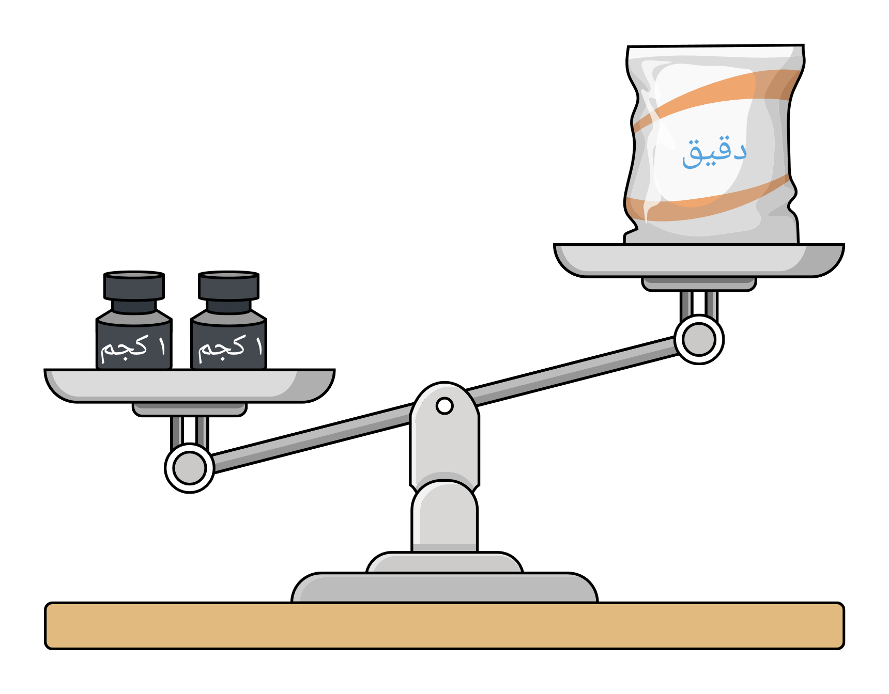
خصائص المواد
مَا الْكُتلَةُ ؟
جَمِيعُ الأشيَاءِ لها كُتلةٌ
الأشْيَاءُ الثَّقيلةُ لَها كُتلَةٌ أكْبَرُ من كُتلَةِ الأشيَاءِ الخَفيفةِ.

Slide 20
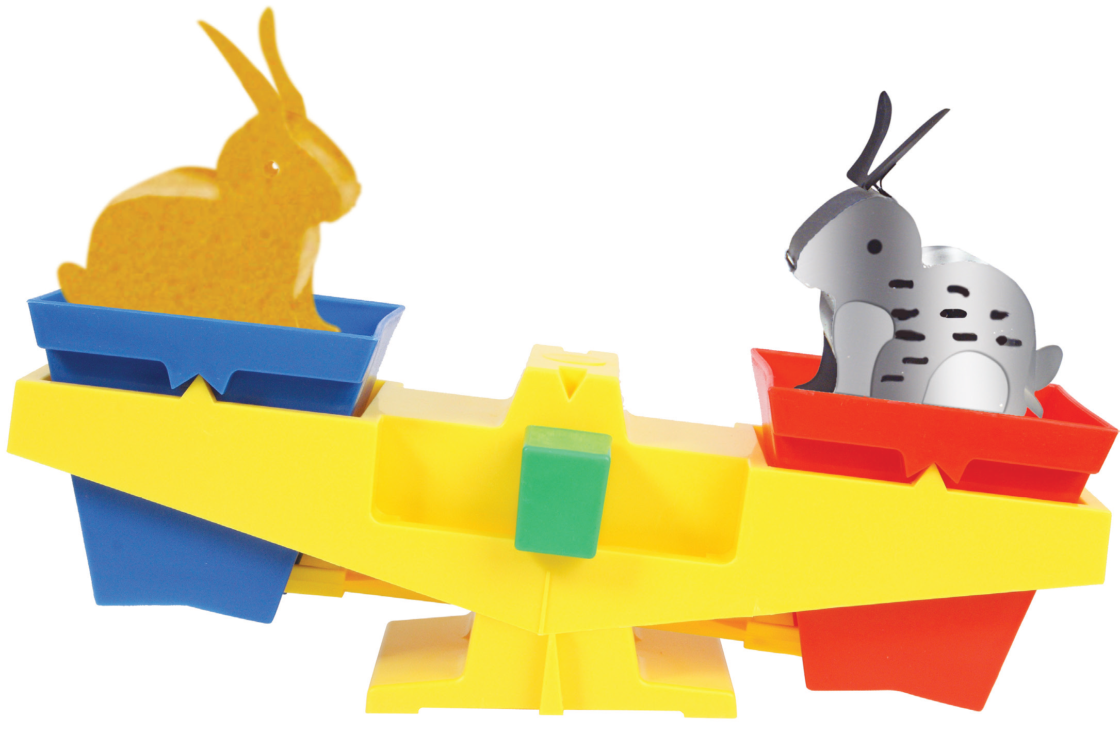
خصائص المواد
مَا الْكُتلَةُ ؟
كُتْلَةُ الأَرْنَبِ المَعْدِنِيِّ أَكْبَرُ مِنْ كُتْلَةِ الأَرْنَبِ الإِسفَنْجِيِّ

Slide 21

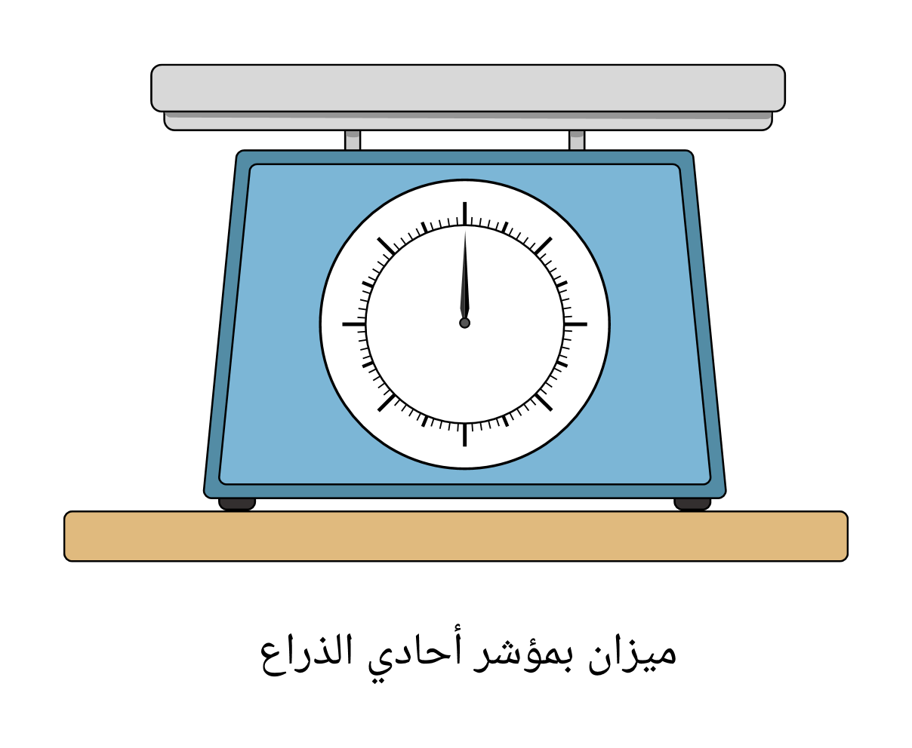
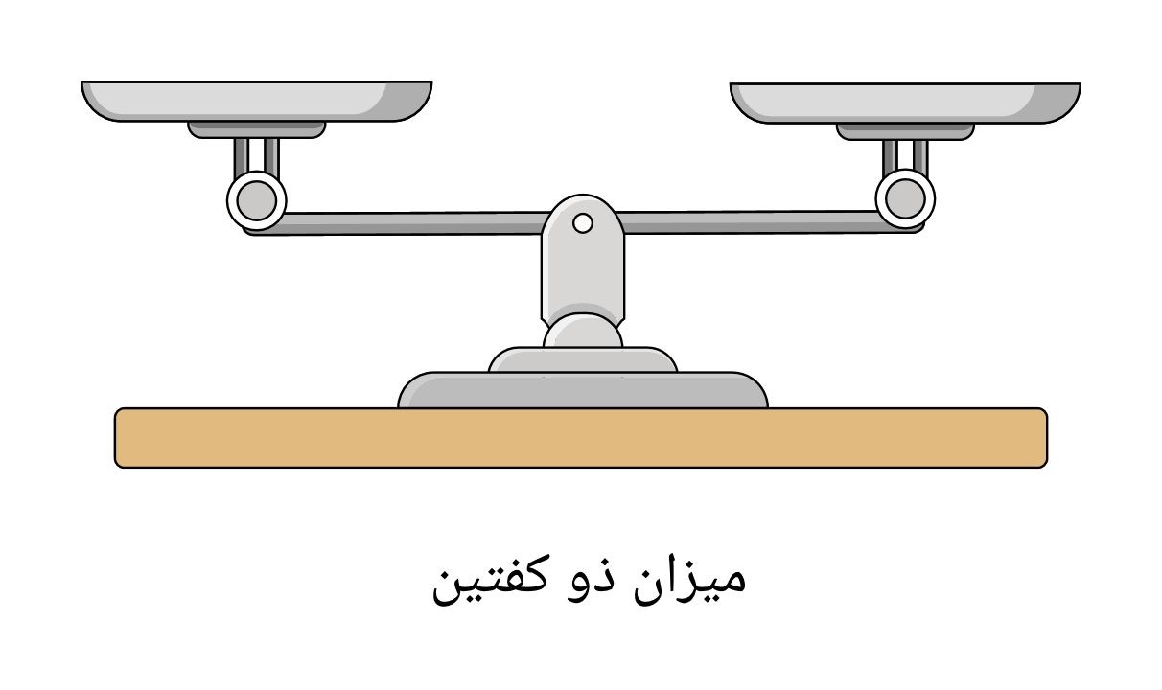
خصائص المواد
مَا الْكُتلَةُ ؟
يُستَعمَل المِيزَان لِقياسِ الكُتلَة

Slide 22
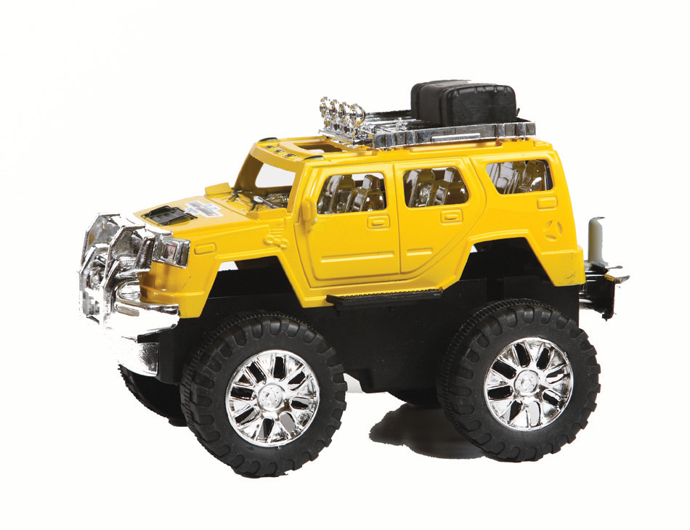
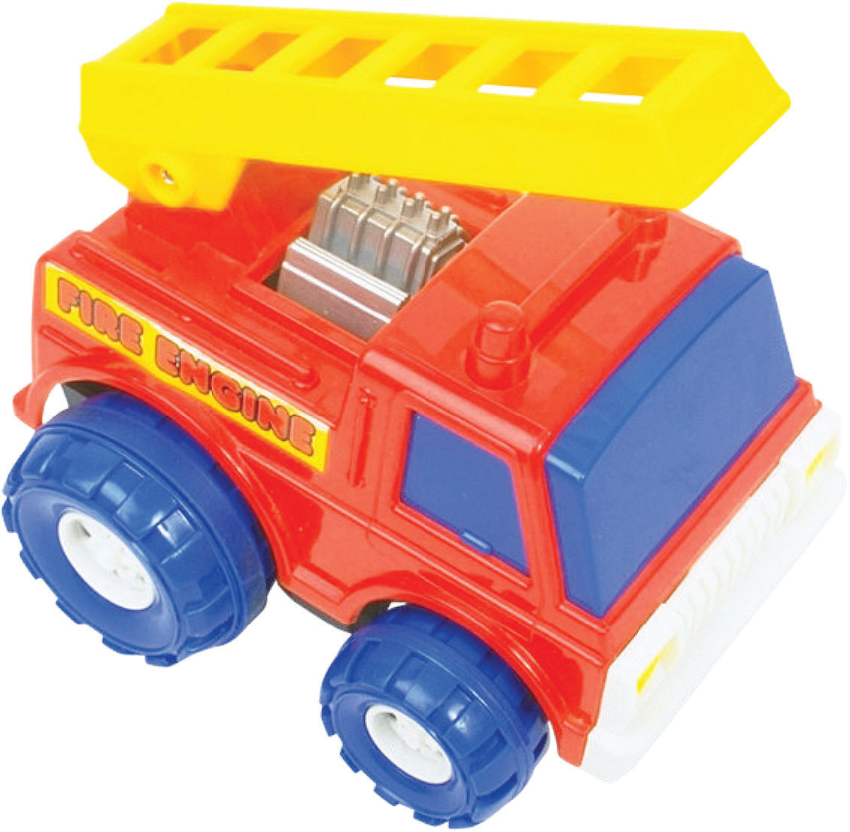
خصائص المواد
استراتيجية قراءة الصور
أُقارِنُ بَيْن الْكُتَلِ
أَقْرَأ الصورَةَ
أَيُّ السَّيَّارَتَيْنِ كُتْلَتُها أَكْبَرُ؟ كَيْفَ أَعْرِفُ ذَلِكَ؟

Slide 23
خصائص المواد
استراتيجية قراءة الصور
أضع السيارتين على كفتي الميزان
لنرى أي الكفتين ستهبط
السيارة الحمراء تتكون من البلاستيك
السيارة الصفراء تتكون من المعدن
السيارة المصنوعة من المعدن كتلتها أكبر

Slide 24

خصائص المواد
كَيْفَ أَقِيسُ الْكُتْلَةَ؟
يمكن قياس الكتلة باستعمال الميزان ذي الكفتين.

Slide 25


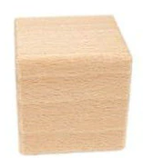
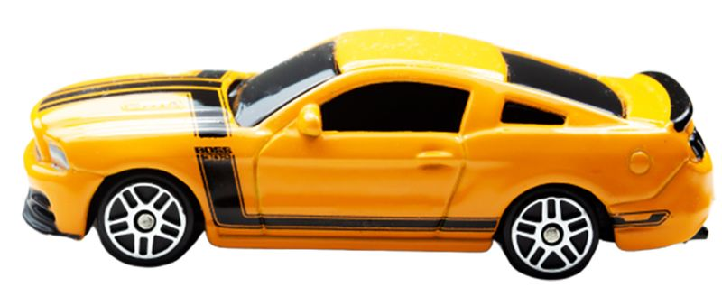
خصائص المواد
أَخْتَارُ ثَلاثَةَ أَشْيَاءَ
1- أُرَتِّبُ الأَشْيَاءَ.
أَسْتَخْدِمُ المِيزَانَ لأُرَتِّبَ الأَشْيَاءَ بِحَسَبِ كُتَلِهَا مِنَ الأَصْغَرِ إِلى الأَكْبَرِ.
الريشة
المكعب الخشبي
السيارة المعدنية.

Slide 26
خصائص المواد
2- السُّؤَالُ الأَسَاسِيُّ. مَا بَعْضُ خَصَائِصِ الأَشْيَاءِ؟
الرَّائِحة
اُللَّون
الطَّعْم
الشَّكل
الصَّوت
الحَجم
المَلْمَس

Slide 27
نهاية الدرس
خصائص المادة
إلى اللقاء في الحصة القامة

Slide 28
قناة برزنتيشن العلوم للمرحلة الابتدائية
https://t.me/Presentationyosef
أ.يوسف سليمان البلوي

